Slide 1

Notes:
Appendice M al corso. La teoria della portanza spiegata passo per passo e applicata alla vela, con i quiz ufficiali di vela 2.1.1 e 2.3.1. Fonte principale: Laura Romanò, «La fisica in barca a vela», cap. 4 «La portanza» (paragrafi 4.1–4.6), citata slide per slide. Confronto con le spiegazioni che circolano sul web (NASA, Arvel Gentry). Collegata alla lezione 8.

Slide 2
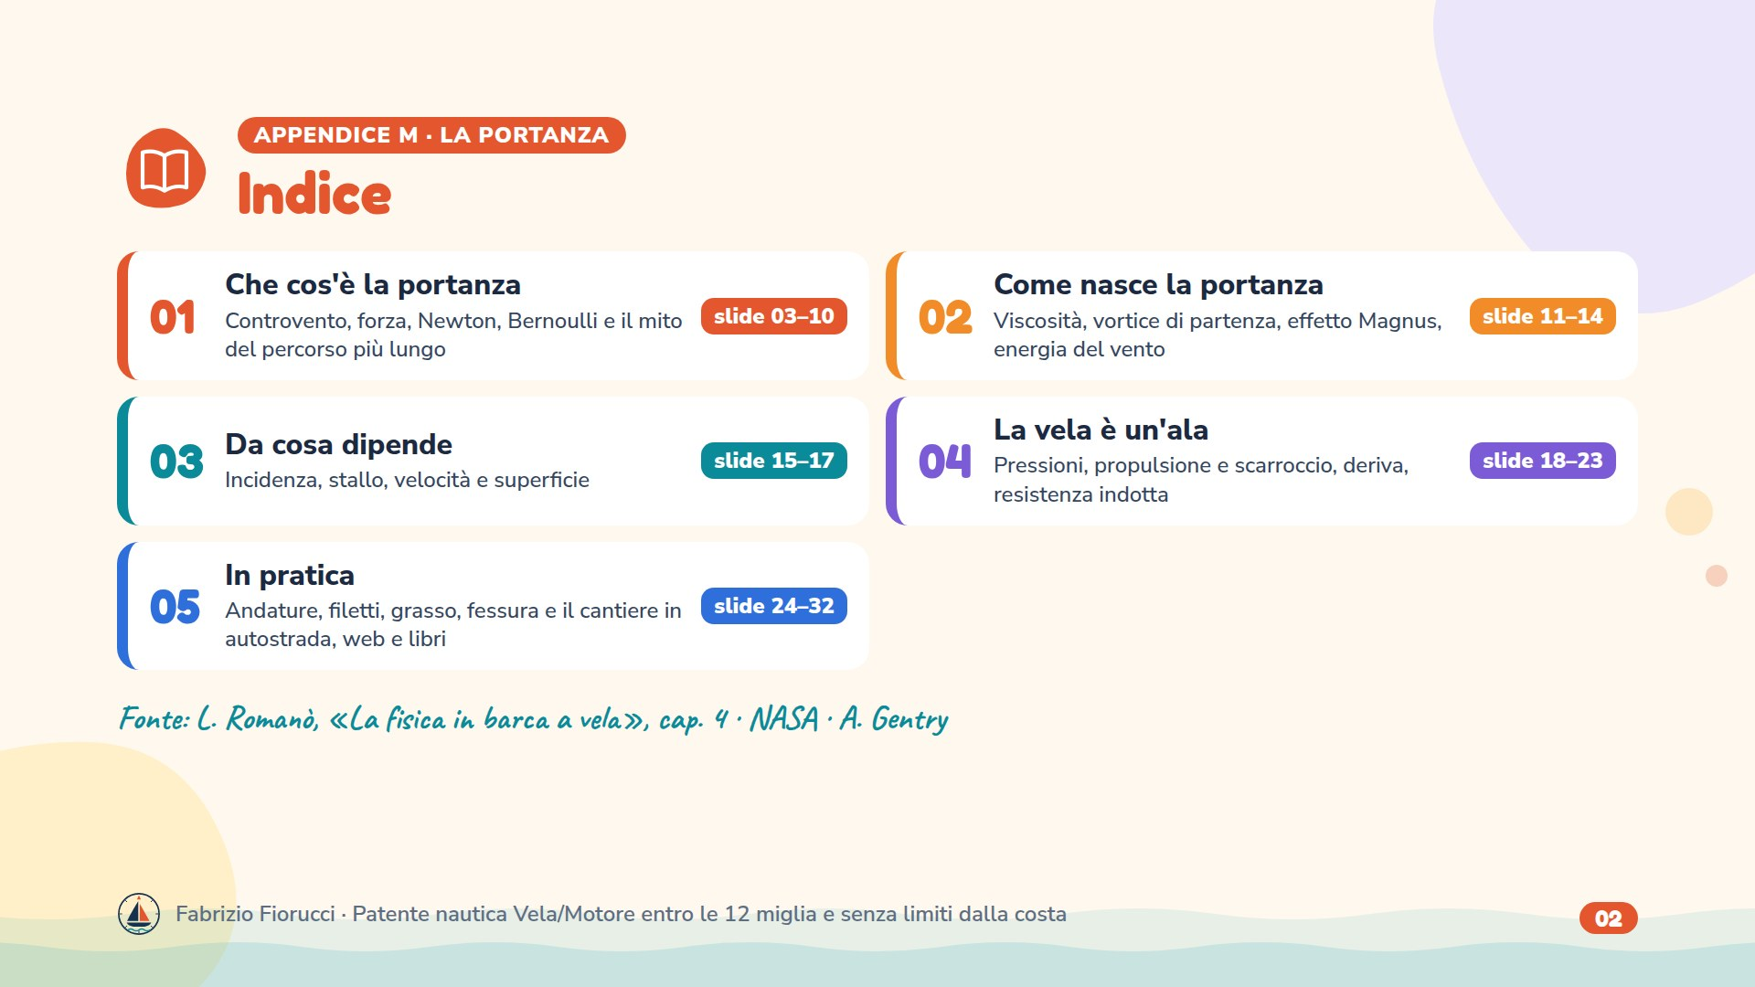
Notes:
Appendice di approfondimento sulla portanza. Fonte principale: Laura Romanò, «La fisica in barca a vela», cap. 4 «La portanza». I disegni del flusso sono calcolati: linee di corrente e pressioni di un profilo alare in un fluido ideale (profilo di Joukowski con la condizione di Kutta), più il cilindro rotante per l'effetto Magnus.

Slide 3
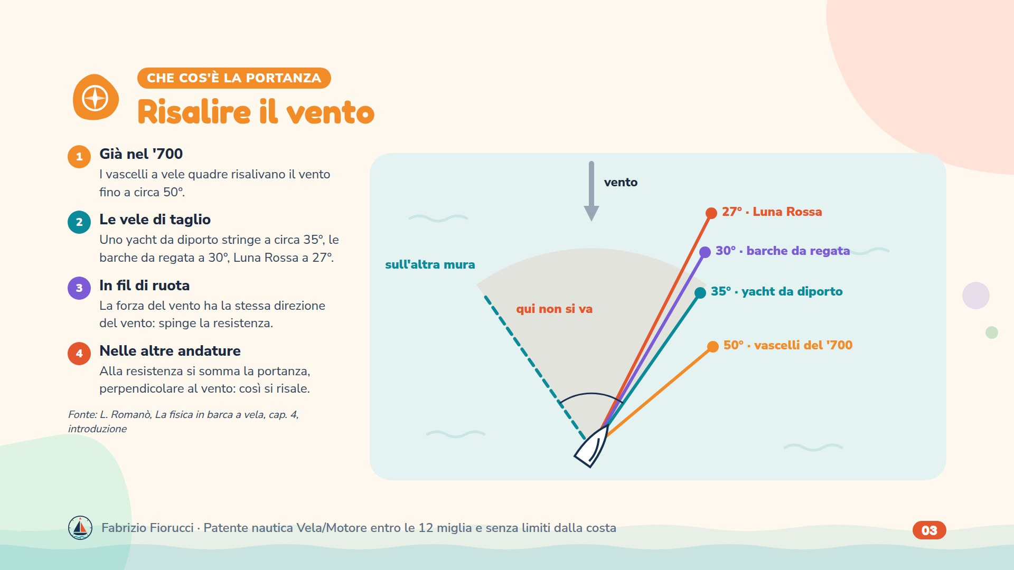
Notes:
Da Laura Romanò, «La fisica in barca a vela», capitolo 4, introduzione: è una falsa credenza che i vascelli a vele quadre non potessero risalire il vento; già nel Settecento stringevano fino a circa 50 gradi. Oggi uno yacht da diporto stringe a circa 35 gradi, le barche da regata a 30, Luna Rossa a 27. Il capitolo si apre con una citazione dal «Gabbiano Jonathan Livingston»: «I gabbiani non vacillano, non stallano mai». In fil di ruota la forza aerodinamica ha la direzione del vento; nelle altre andature alla resistenza si somma vettorialmente la portanza, perpendicolare al vento. Il termine nasce in aeronautica, ma l'origine della forza nelle vele è la stessa.

Slide 4
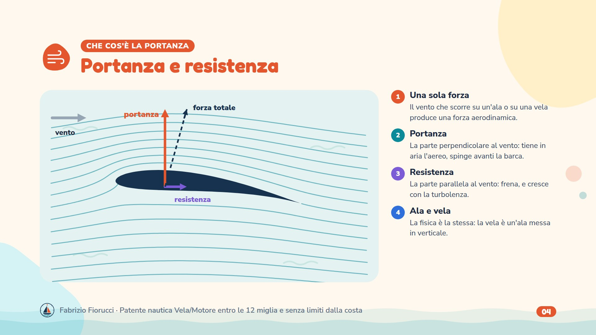
Notes:
Portanza e resistenza sono le due componenti della forza aerodinamica: la portanza è perpendicolare alla direzione del vento che arriva, la resistenza è parallela. Le linee di corrente sono calcolate per un profilo alare in un fluido ideale: si vede che l'aria sale prima del profilo e scende dopo.

Slide 5
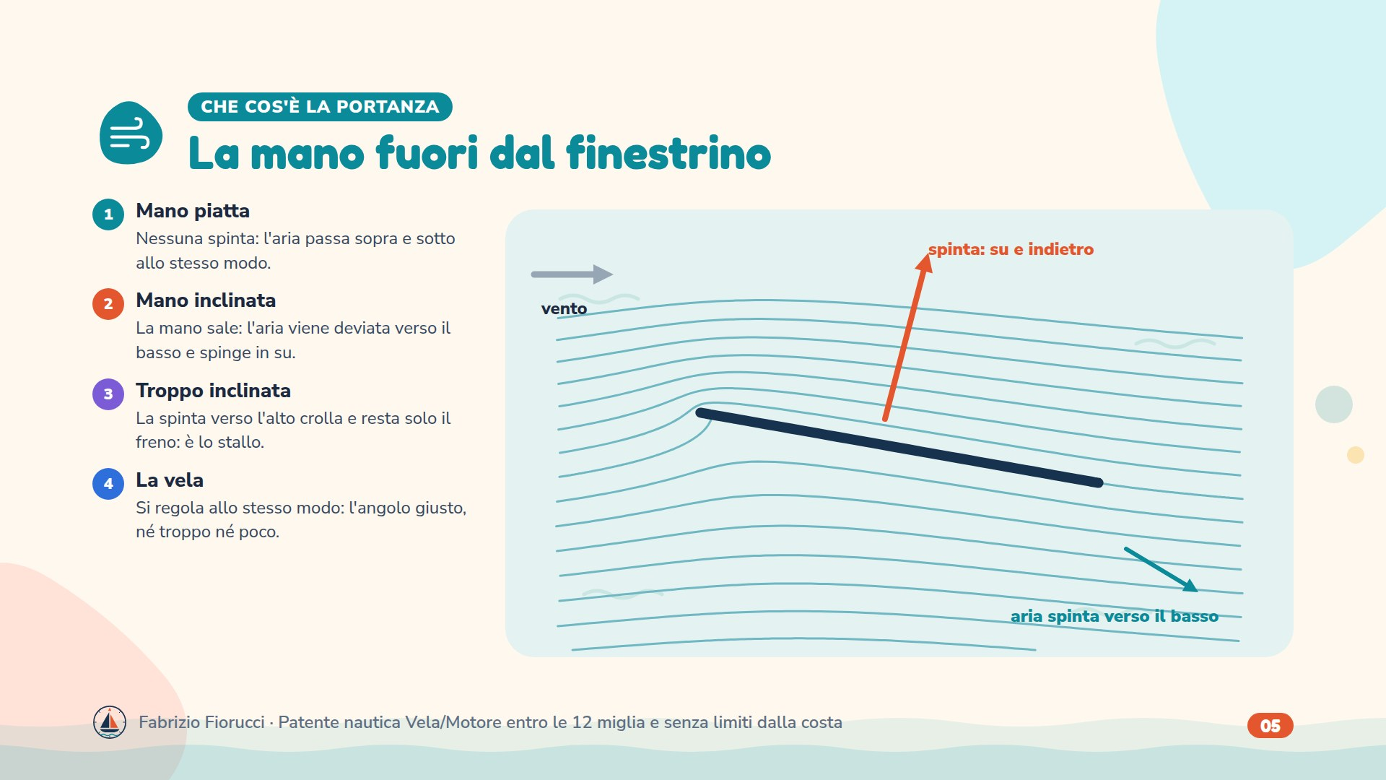
Notes:
L'esperimento che tutti hanno fatto da bambini: la mano fuori dal finestrino dell'auto in corsa. Il disegno è una lastra piana inclinata di 10 gradi, con il flusso calcolato: anche una superficie piatta produce portanza se è inclinata.

Slide 6
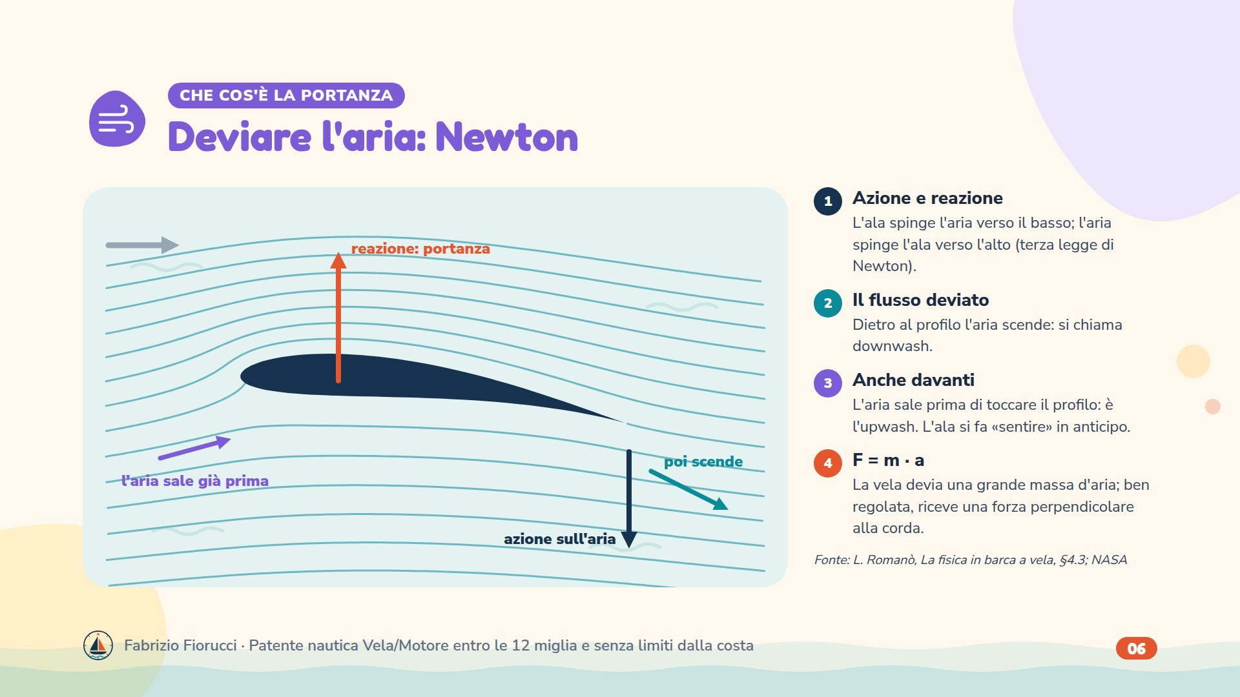
Notes:
La spiegazione «di Newton»: l'ala cambia la direzione dell'aria, quindi le imprime una forza verso il basso; per la terza legge l'aria restituisce all'ala una forza verso l'alto. NASA Glenn Research Center, pagina «Bernoulli and Newton»: le due spiegazioni sono entrambe corrette e descrivono lo stesso fenomeno. Laura Romanò, «La fisica in barca a vela», paragrafo 4.3 «La vela come deflettore»: una forza nasce quando una massa è accelerata, F = m·a; se il vento entra con velocità V1 ed esce con V2, la forza sull'aria dipende dalla massa d'aria e dalla variazione di velocità. Di bolina o al traverso una grande massa d'aria viene scaraventata lateralmente e la barca riceve una forza uguale e contraria; se la vela è simmetrica e ben regolata, la forza è perpendicolare alla corda.

Slide 7
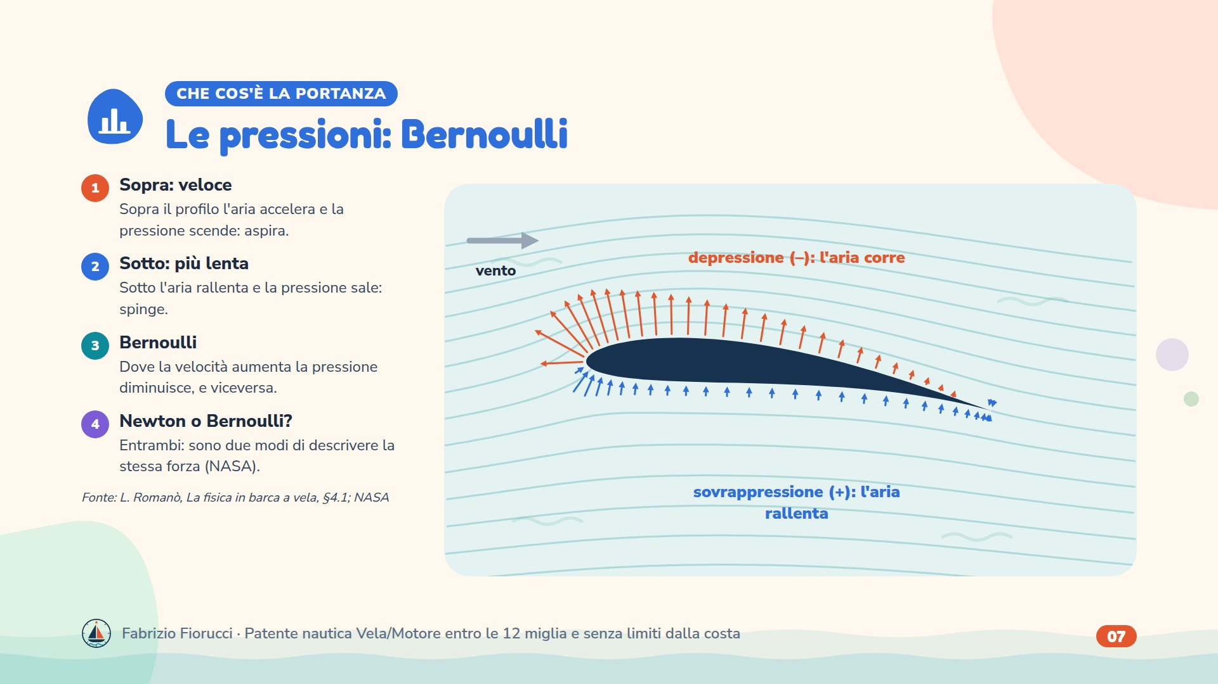
Notes:
Le frecce sono il coefficiente di pressione calcolato sulla superficie del profilo. La depressione sul dorso è più grande della sovrappressione sul ventre e si concentra nella parte anteriore. NASA Glenn Research Center: «Both Bernoulli and Newton are correct». Laura Romanò, «La fisica in barca a vela», paragrafo 4.1: attorno a una randa isolata quasi tutte le linee di flusso che arrivano da sinistra passano sul lato sottovento; dove le linee sono fitte la velocità è alta e la pressione bassa. Le forze sui due lati si sommano in un'unica forza applicata nel centro velico.

Slide 8
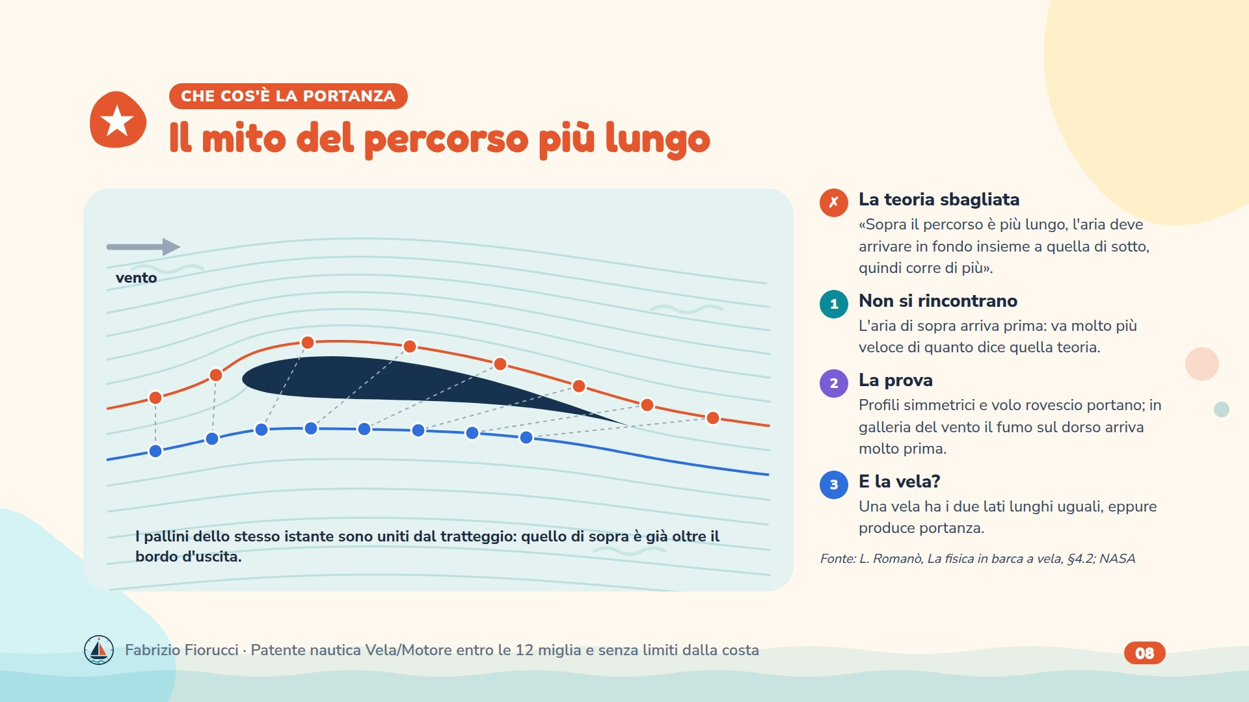
Notes:
NASA Glenn Research Center, «Incorrect Lift Theory»: la teoria del «tempo di transito uguale» o «percorso più lungo» è la spiegazione sbagliata più diffusa. «The actual velocity over the top of an airfoil is much faster than that predicted by the Longer Path theory and particles moving over the top arrive at the trailing edge before particles moving under the airfoil.» I pallini del disegno sono calcolati: posizioni dell'aria a intervalli di tempo uguali lungo due linee di corrente. Laura Romanò, «La fisica in barca a vela», paragrafo 4.2 «Modelli non corretti»: la teoria dell'uguale transito non ha fondamento fisico, non spiega il volo rovescio né i profili simmetrici; in galleria del vento il fumo mostra che il flusso sul dorso raggiunge il bordo d'uscita molto prima di quello sul ventre.

Slide 9
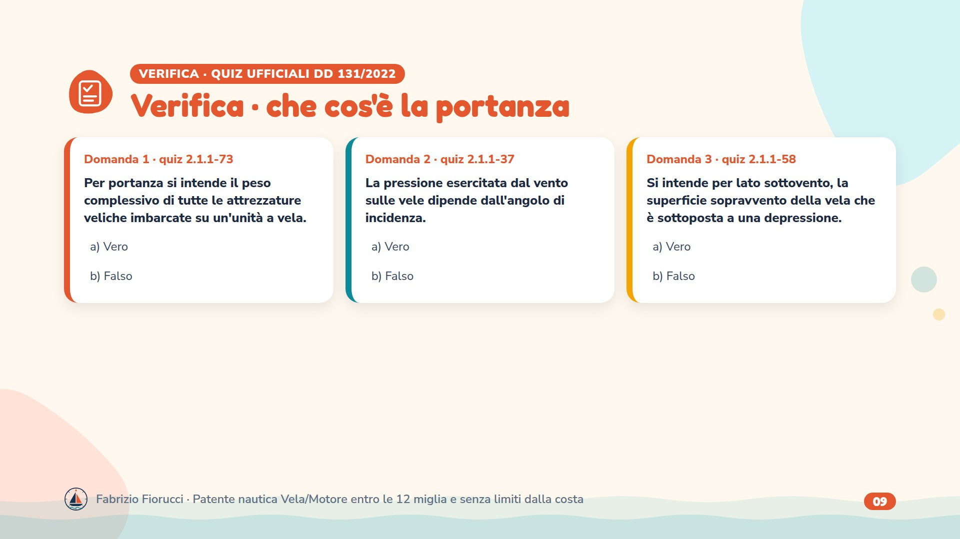
Notes:
Leggere le domande, lasciare un minuto per rispondere, poi passare alla slide con le risposte esatte.

Slide 10
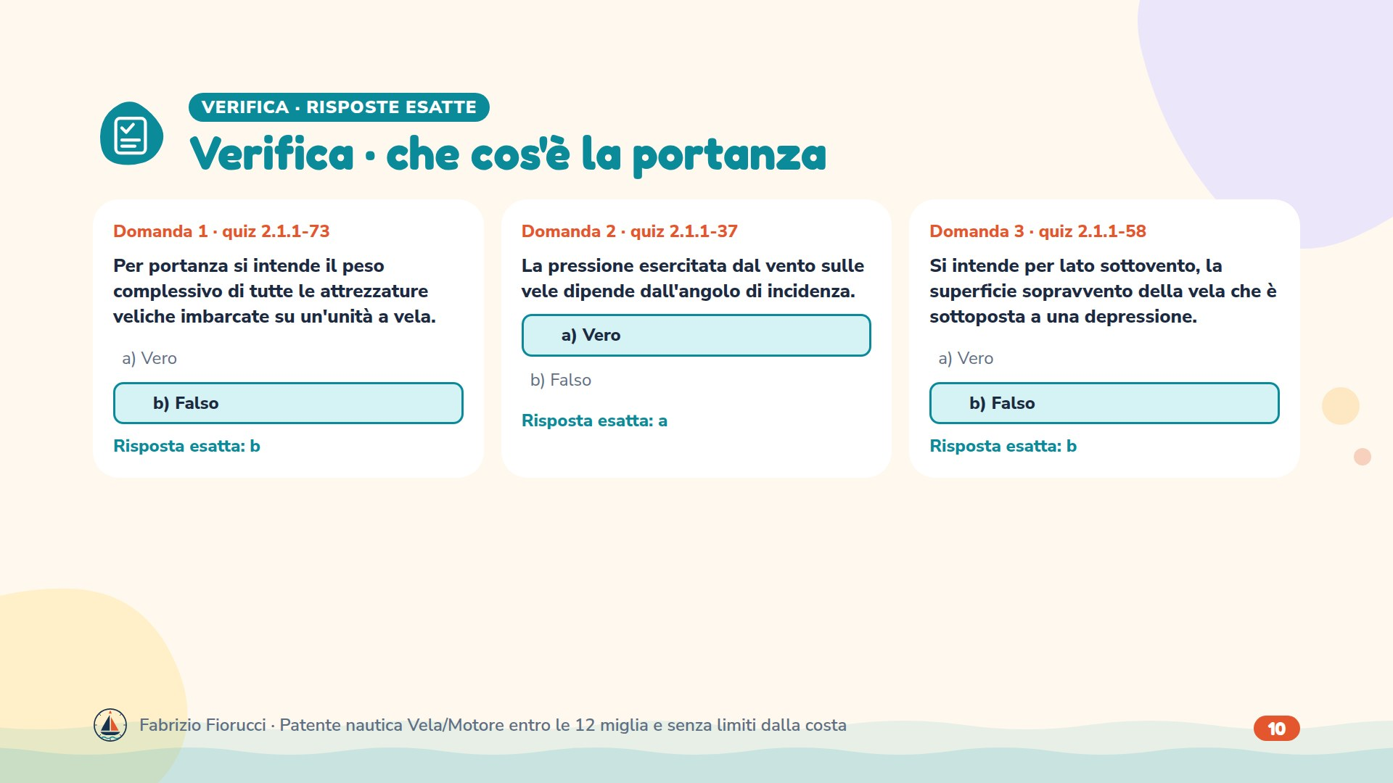
Notes:
Risposte: 2.1.1-73 → b) Falso; 2.1.1-37 → a) Vero; 2.1.1-58 → b) Falso

Slide 11
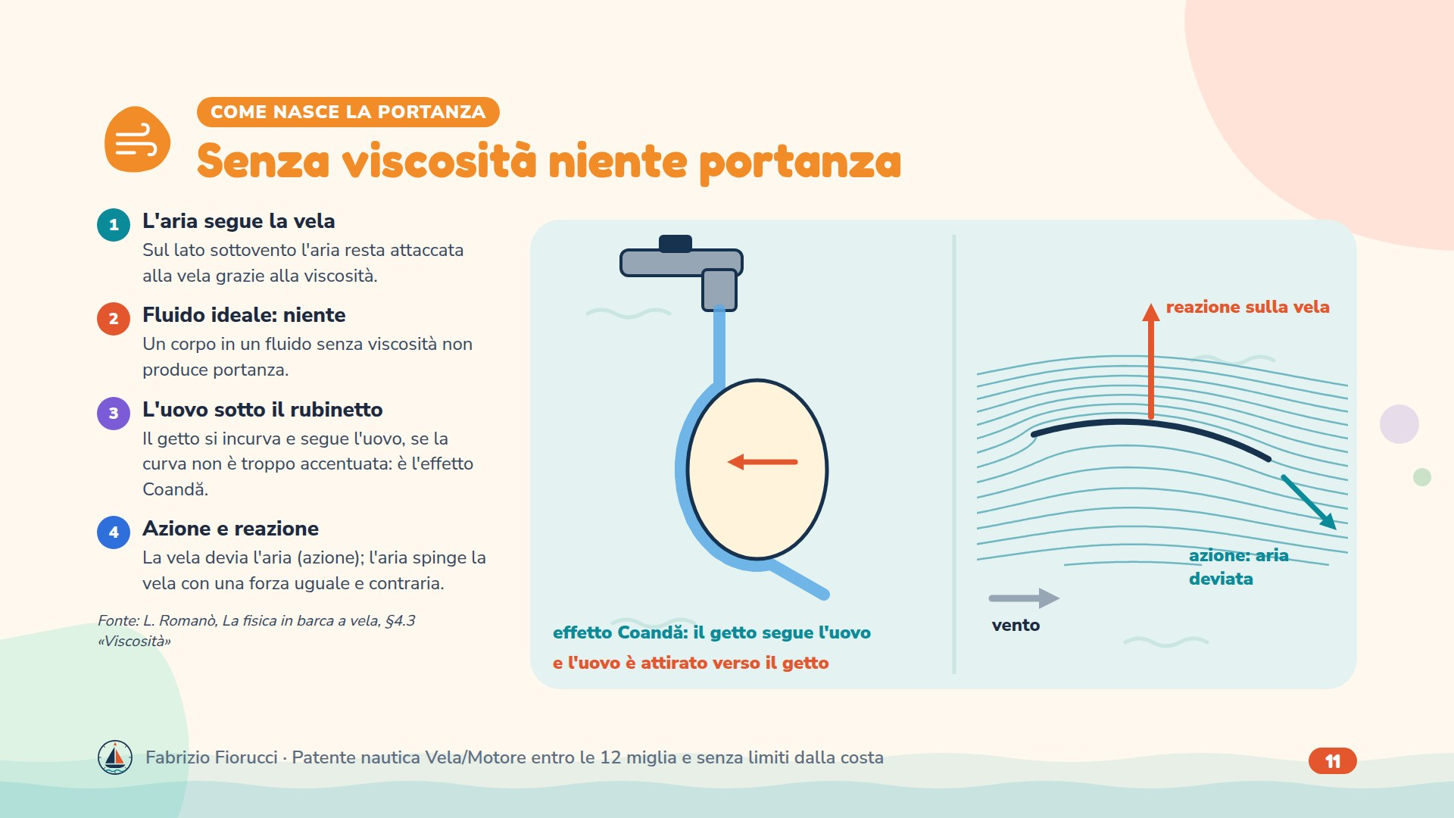
Notes:
Da Laura Romanò, «La fisica in barca a vela», paragrafo 4.3, «Generazione di portanza: viscosità». L'aria segue la superficie della vela sul lato sottovento grazie alla viscosità: il primo strato di fluido resta fermo sulla superficie e le forze di attrazione tra le molecole fanno ruotare gli strati successivi. Un oggetto che si muove in un fluido ideale, senza viscosità, non produce portanza. L'effetto Coandă: un fluido tende a seguire il contorno dell'oggetto su cui incide, se la curvatura non è troppo accentuata; l'esperimento dell'uovo sotto il getto del rubinetto lo mostra. La forza che devia il fluido è l'azione, la reazione è la forza uguale e contraria sulla vela. Esperimento da fare in aula: un cucchiaio tenuto per il manico sotto il getto viene attirato verso l'acqua.

Slide 12
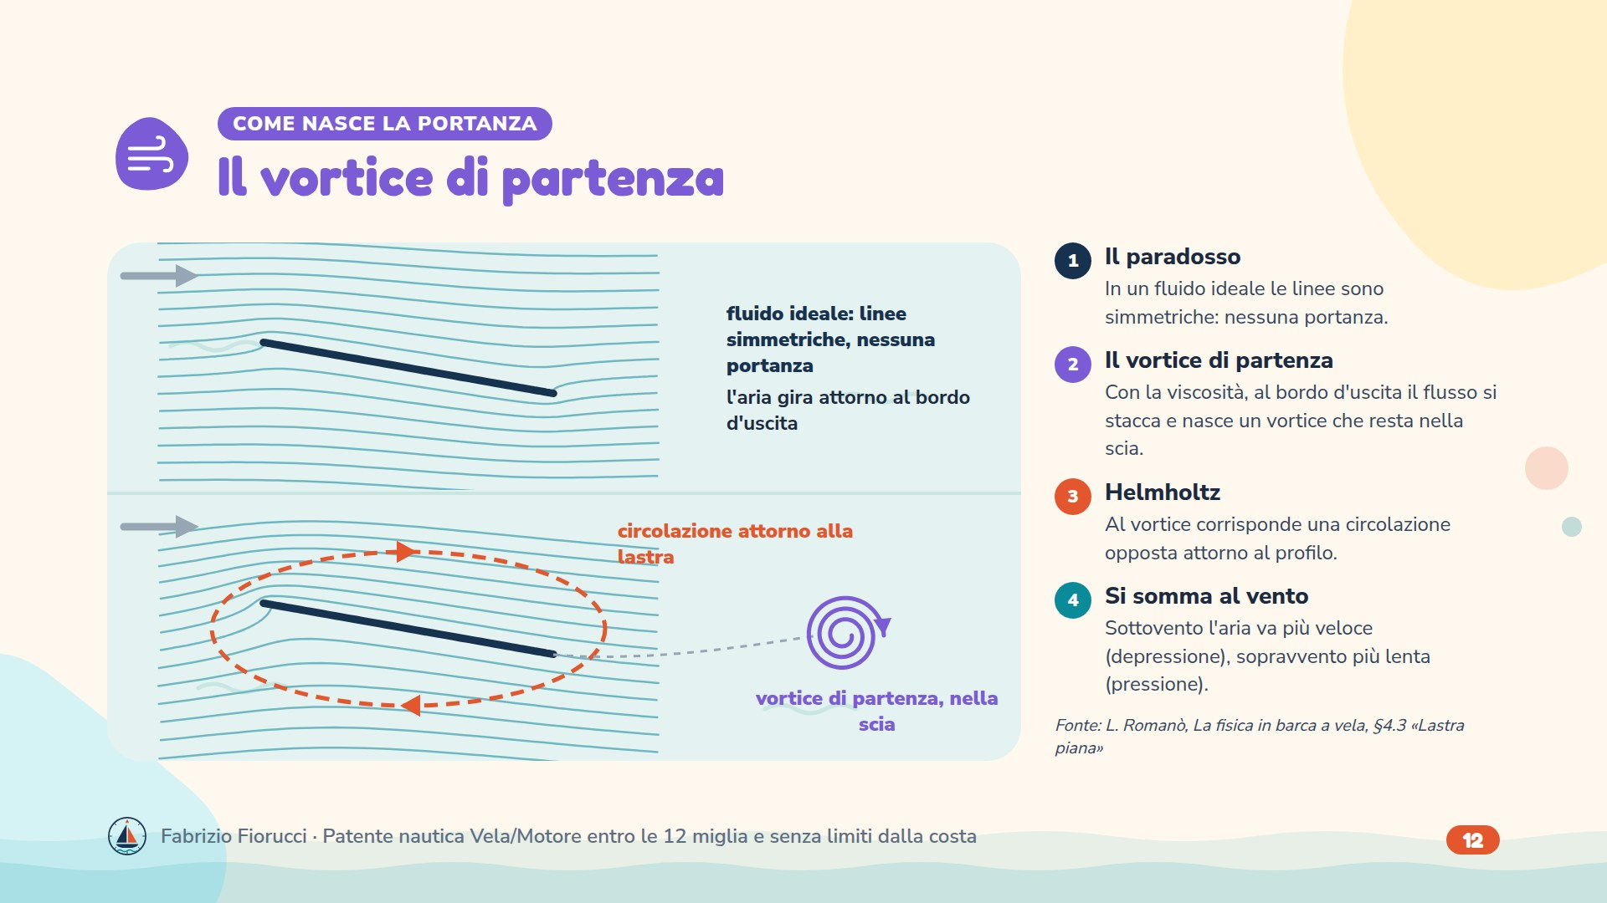
Notes:
Da Laura Romanò, «La fisica in barca a vela», paragrafo 4.3, analogia tra vela e lastra piana. Una vela o una lastra con un angolo di incidenza deviano le linee di flusso come la sfera che ruota. In un fluido ideale le linee sarebbero simmetriche e non ci sarebbe portanza: nel disegno in alto, calcolato senza circolazione, l'aria gira attorno al bordo d'uscita. Nel fluido reale, per la viscosità, al bordo d'uscita il flusso si separa e si forma un primo vortice, il vortice di partenza, che resta nella scia. Per il teorema di Helmholtz sulla vorticità, a quel vortice corrisponde una circolazione in senso opposto attorno al profilo. La circolazione si somma al flusso: aumenta la velocità sottovento (depressione) e la riduce sopravvento (pressione). Il disegno in basso è calcolato con la condizione di Kutta: il flusso lascia pulito il bordo d'uscita.

Slide 13
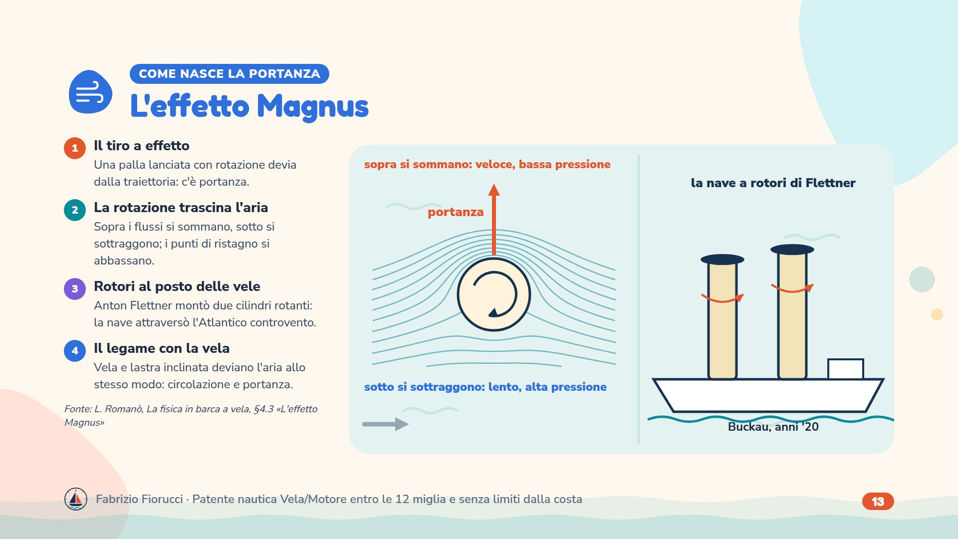
Notes:
Da Laura Romanò, «La fisica in barca a vela», paragrafo 4.3, «L'effetto Magnus». Una palla lanciata con una rotazione devia dalla traiettoria rettilinea: è il tiro a effetto del calcio. La rotazione trascina per viscosità uno strato d'aria; combinando traslazione e rotazione oraria, sopra i flussi si sommano (velocità alta, pressione bassa) e sotto si sottraggono (velocità bassa, pressione alta); i punti di ristagno si spostano verso il basso. Il disegno a sinistra è calcolato: cilindro con circolazione in un flusso uniforme. Anton Flettner sostituì le vele della nave Buckau con due rotori, cilindri verticali rotanti: la nave attraversò l'Atlantico anche controvento, ma non risultò economicamente conveniente. Il libro indica il 1922; le fonti storiche datano la trasformazione della Buckau al 1924 e la traversata atlantica al 1926: per questo sulla slide c'è «anni '20».

Slide 14
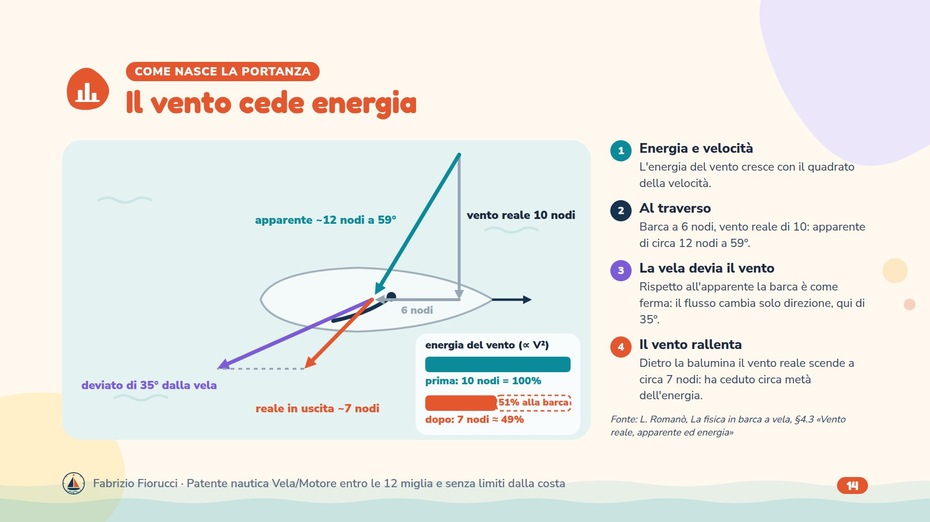
Notes:
Da Laura Romanò, «La fisica in barca a vela», paragrafo 4.3, «Vento reale, apparente ed energia». L'energia di una massa d'aria in moto è proporzionale al quadrato della velocità; se il vento cede energia alla barca, la sua velocità reale deve diminuire. Esempio del libro: traverso a 6 nodi con 10 nodi di vento reale; il vento apparente è di circa 12 nodi (11,7) a 59 gradi dalla prua. Rispetto al vento apparente la barca è come ferma su una banchina: il flusso cambia solo direzione. Se la vela lo devia di 35 gradi, all'uscita dalla balumina il vento reale scende a circa 7 nodi (il calcolo con i vettori del disegno dà 6.6 nodi): l'energia passa da 10² a 7², cioè al 49 per cento, e il vento reale ha ceduto circa il 51 per cento della sua energia al moto della barca. Il disegno è costruito con questi vettori, in scala.

Slide 15
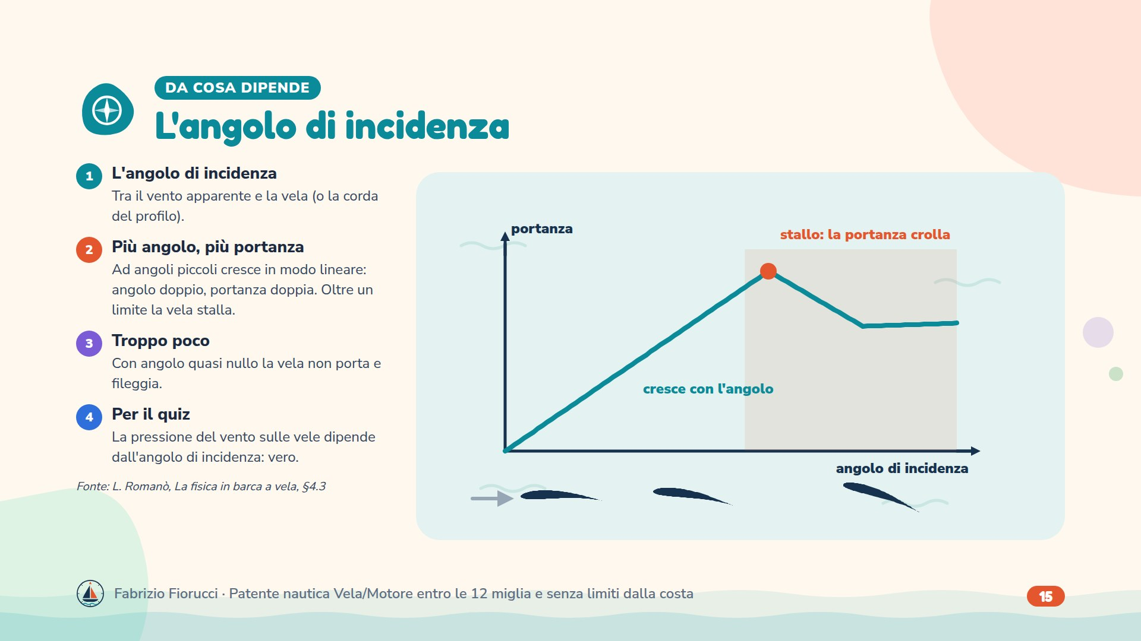
Notes:
Grafico qualitativo, senza numeri: l'angolo di stallo dipende dal profilo e, per una vela, dalla sua forma e dalla regolazione. Quiz 2.1.1-28 e 2.1.1-96 (definizione dell'angolo di incidenza), 2.1.1-37 e -38 (la pressione del vento dipende dall'angolo di incidenza). Laura Romanò, «La fisica in barca a vela», paragrafo 4.3: ad angoli piccoli la portanza cresce linearmente, raddoppiando l'angolo raddoppia la portanza; superato l'angolo critico il fluido si separa dalla superficie sottovento, la portanza cala drasticamente e la vela da deflettore diventa un ostacolo.

Slide 16
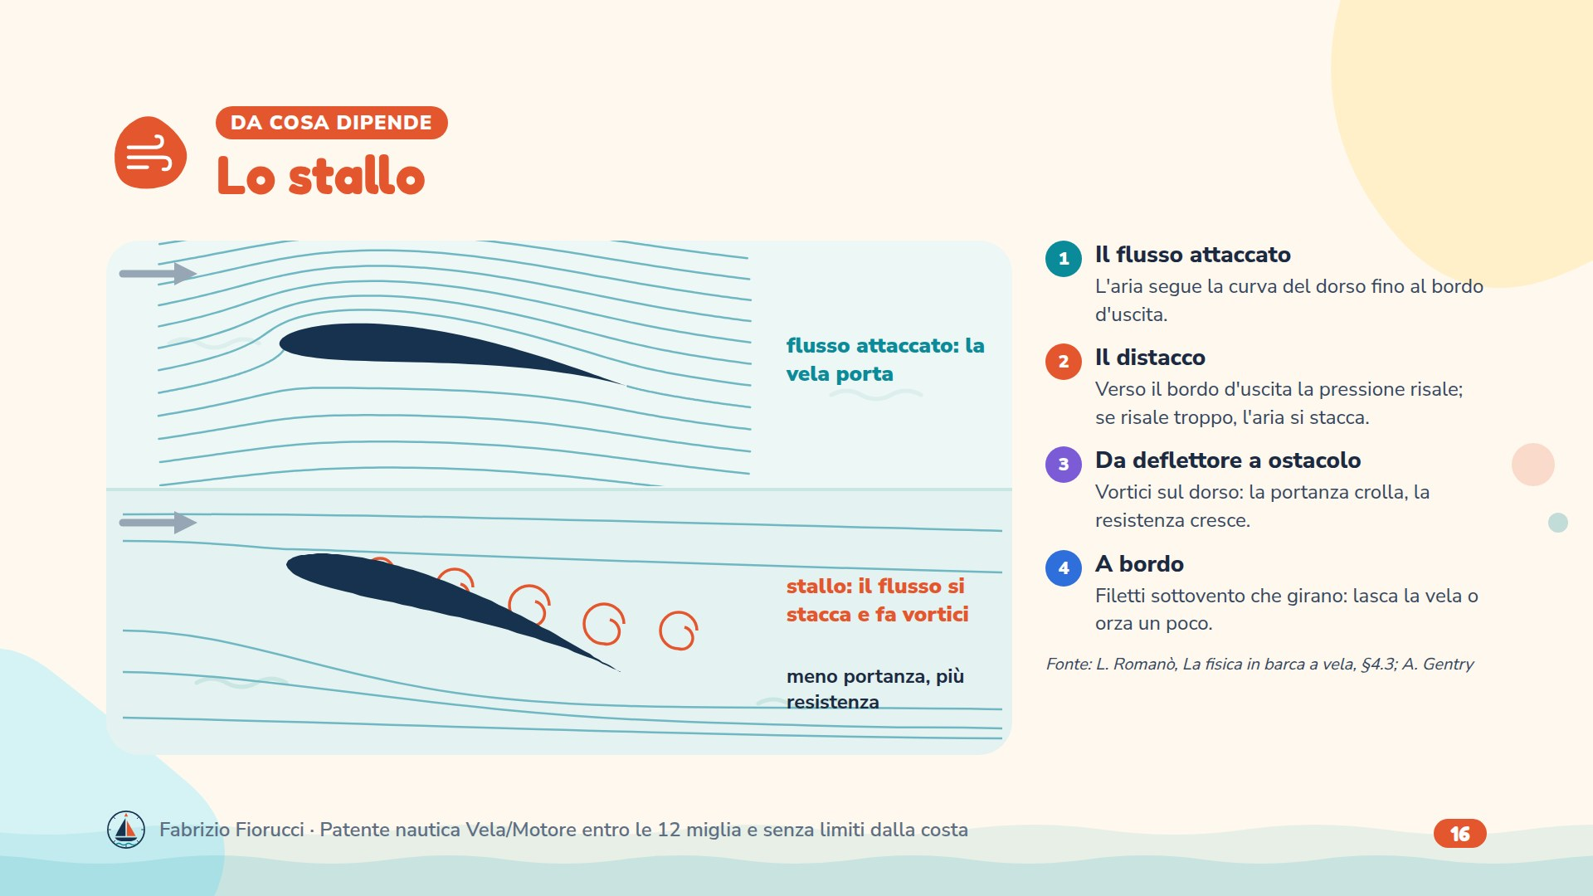
Notes:
Il disegno in alto è calcolato; quello in basso è schematico, perché il distacco del flusso non si calcola con il fluido ideale. Arvel Gentry, «A Review of Modern Sail Theory»: il distacco è un effetto viscoso; quando la pressione aumenta troppo lungo la superficie (gradiente di pressione avverso) lo strato limite si stacca e il flusso diventa caotico e instabile.

Slide 17
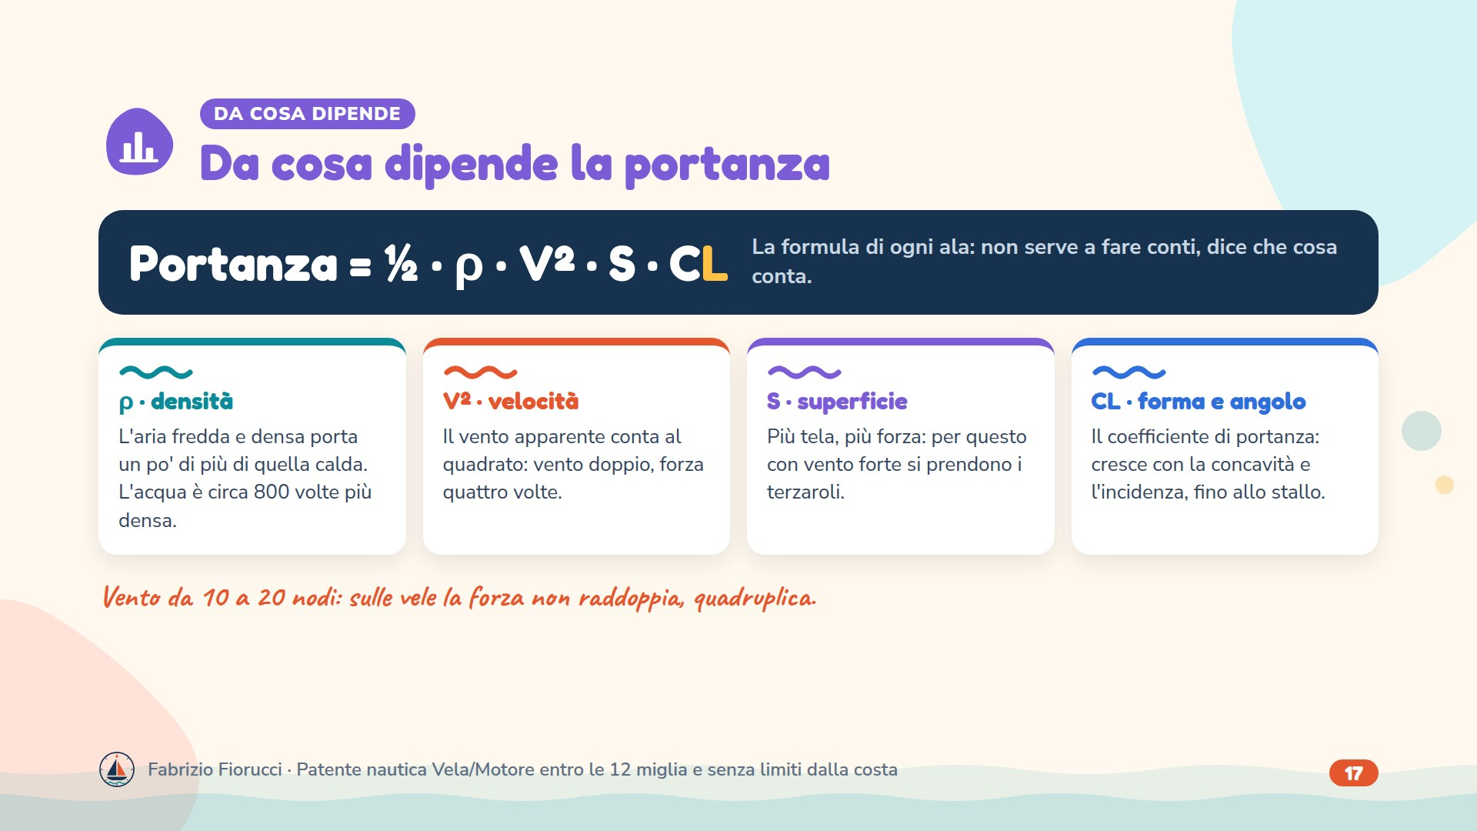
Notes:
Formula della portanza: L = ½ ρ V² S CL. La densità dell'acqua di mare (circa 1025 kg/m³) è circa 800 volte quella dell'aria (circa 1,2 kg/m³): per questo la deriva, pur piccola, riesce a opporsi alla forza delle vele. La stessa formula, con il coefficiente di resistenza, vale per la resistenza.

Slide 18
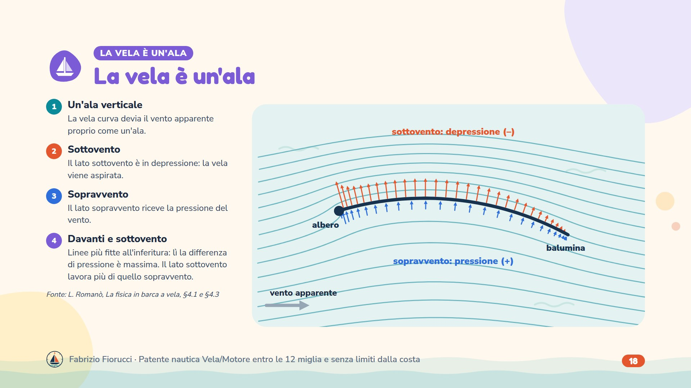
Notes:
Il disegno è una vela sottile a forma di arco, con il flusso calcolato: si vedono le pressioni sui due lati. Quiz 2.1.1-58: «Si intende per lato sottovento la superficie sopravvento della vela che è sottoposta a una depressione» è FALSO: la depressione è sul lato sottovento. Laura Romanò, «La fisica in barca a vela», paragrafo 4.3: le linee di flusso sono più dense, cioè la velocità è maggiore, all'inferitura che alla balumina; la differenza di pressione è massima vicino all'inferitura; nelle andature strette la vela lavora di più sul lato sottovento (depressione) che su quello sopravvento (pressione).

Slide 19
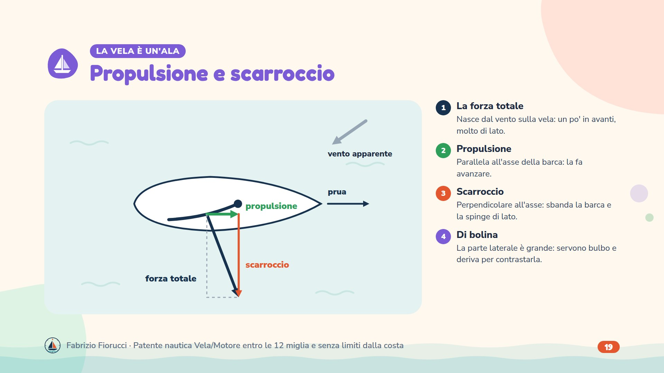
Notes:
Quiz 2.1.1-84 (propulsione e scarroccio hanno origine dalla forza risultante sulle vele: vero), 2.1.1-83 (la propulsione è parallela all'asse longitudinale: vero), 2.1.1-39 (la forza di scarroccio è perpendicolare all'asse: vero), 2.1.1-40 (propulsione perpendicolare: falso). Nel disegno la forza totale è portanza più resistenza, con vento apparente a 35 gradi dalla prua.

Slide 20
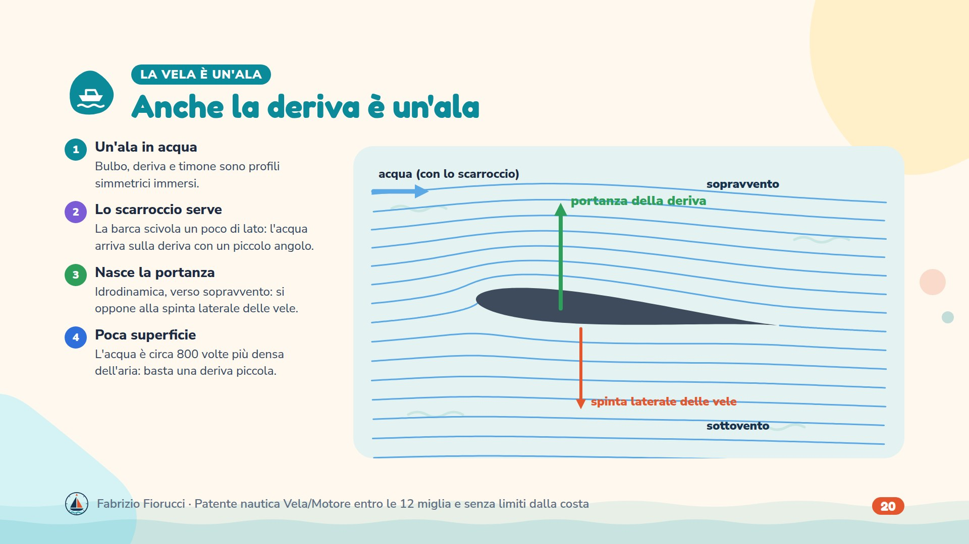
Notes:
Sezione orizzontale di una deriva: profilo simmetrico con 5 gradi di incidenza dovuti allo scarroccio, flusso calcolato. Il centro di deriva è il punto di applicazione della resistenza laterale (quiz 2.1.1-62: vero).

Slide 21
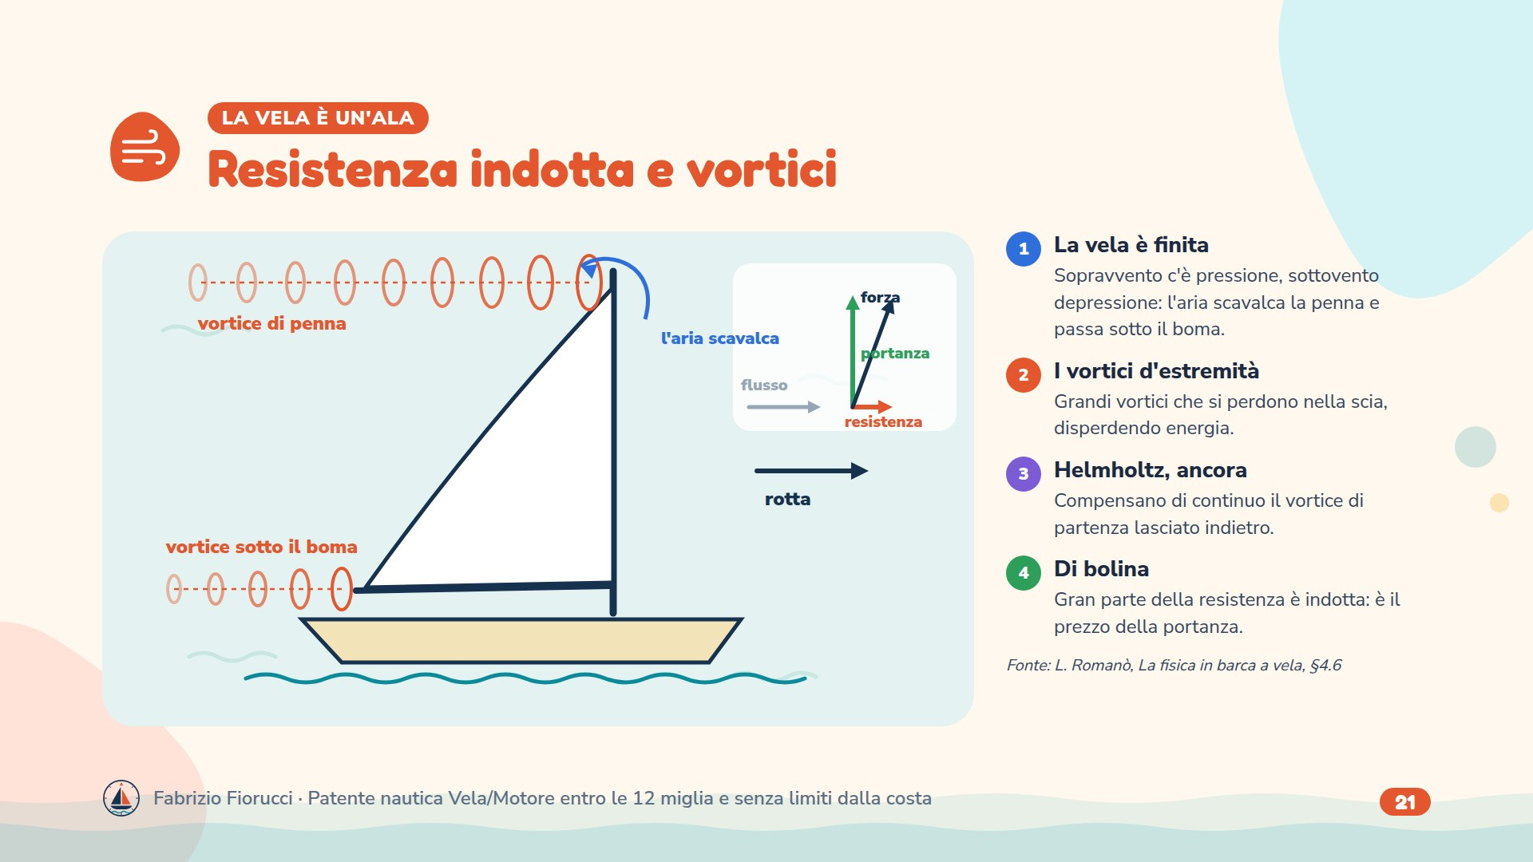
Notes:
Da Laura Romanò, «La fisica in barca a vela», paragrafo 4.6, «Resistenza indotta e vortici d'estremità». Su una lastra reale la forza è perpendicolare al profilo e non al flusso indisturbato: ne nasce una componente parallela al moto, la resistenza indotta (riquadro in alto). La vela ha dimensioni finite: la differenza di pressione spinge l'aria a scavalcare le estremità libere, sopra la penna e sotto il boma, e si formano vortici d'estremità che si disperdono nella scia con forte dissipazione di energia. Per il teorema di Helmholtz sulla conservazione della vorticità, il vortice di partenza perso nella scia viene compensato di continuo dai vortici d'estremità, a spese della velocità della barca. Nelle andature controvento la maggior parte della resistenza è indotta dalla portanza stessa. Disegno schematico.

Slide 22
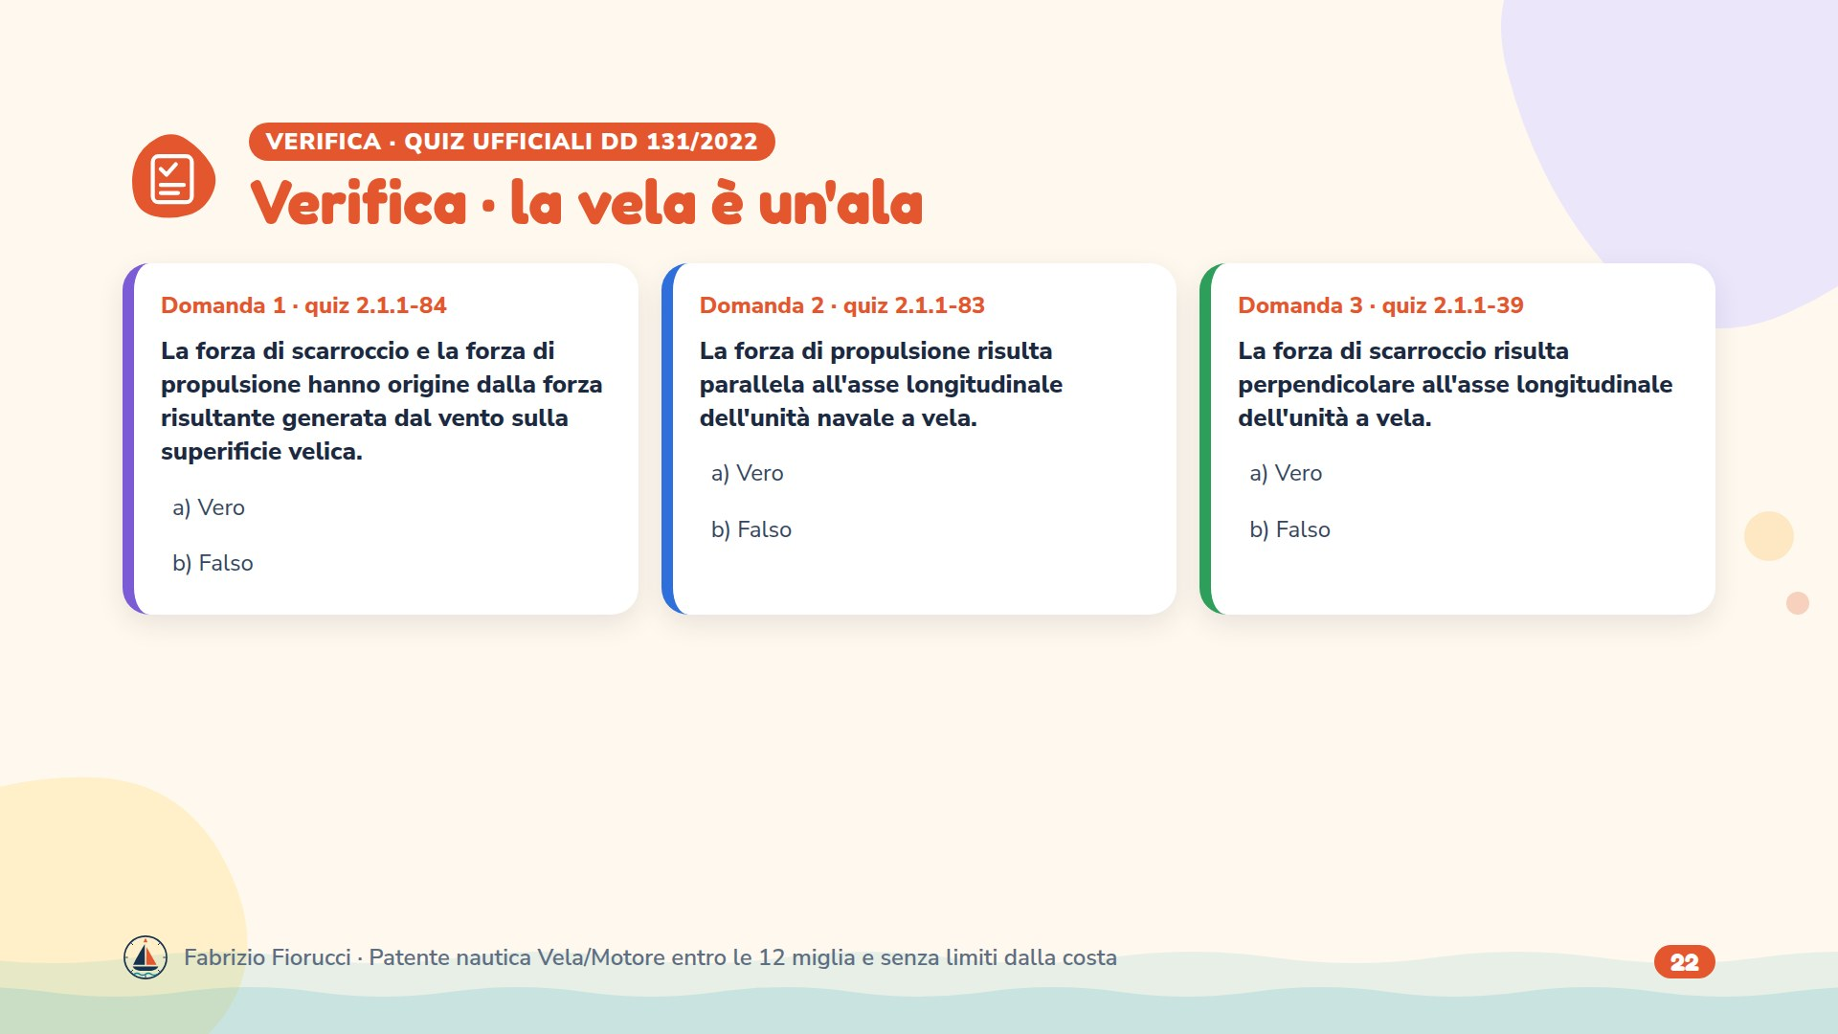
Notes:
Leggere le domande, lasciare un minuto per rispondere, poi passare alla slide con le risposte esatte.

Slide 23
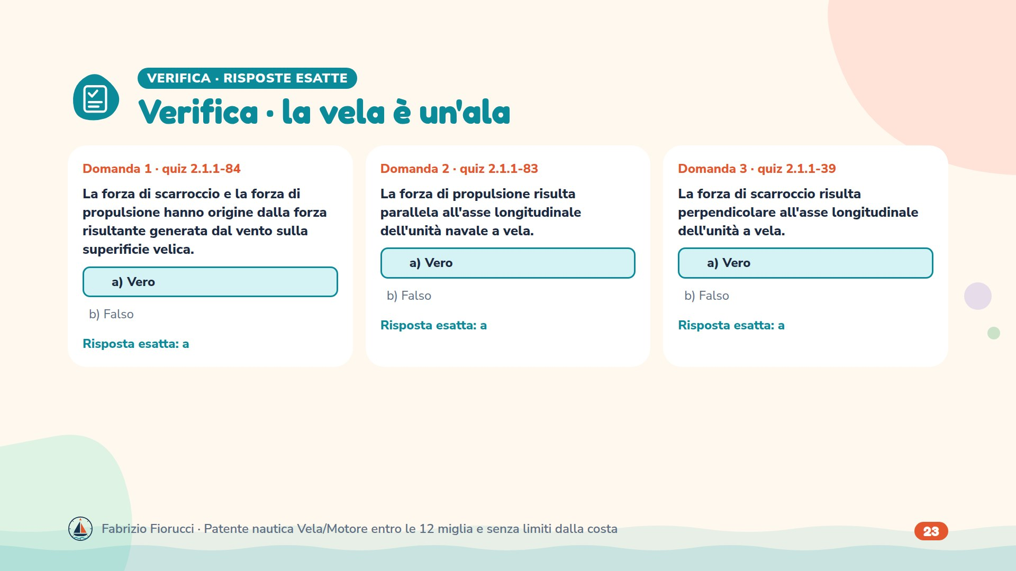
Notes:
Risposte: 2.1.1-84 → a) Vero; 2.1.1-83 → a) Vero; 2.1.1-39 → a) Vero

Slide 24
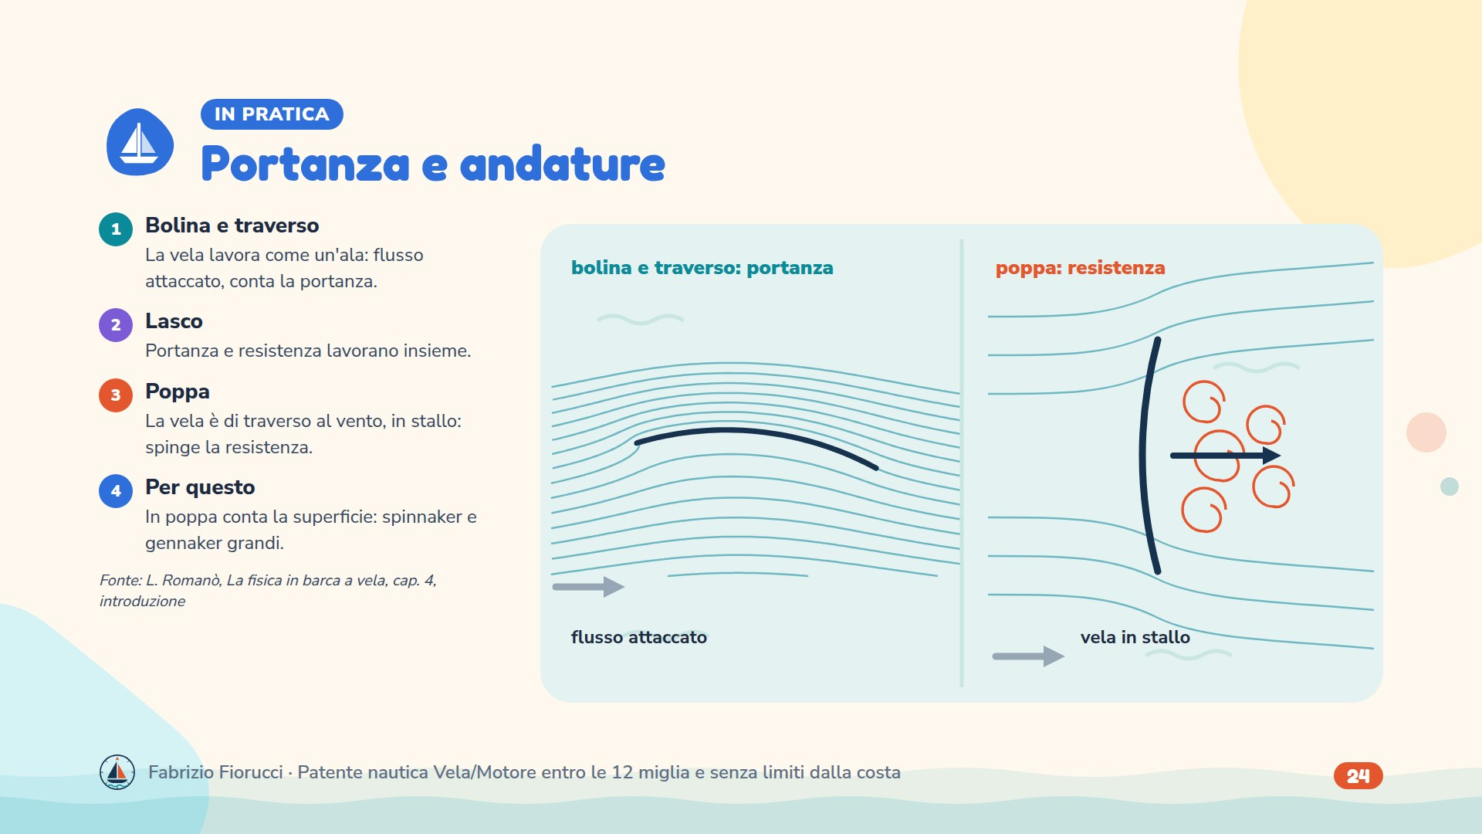
Notes:
Nelle andature strette la vela lavora in portanza, con il flusso attaccato; in poppa la vela è perpendicolare al vento, completamente in stallo, e la spinta viene dalla resistenza. A sinistra flusso calcolato, a destra schema.

Slide 25
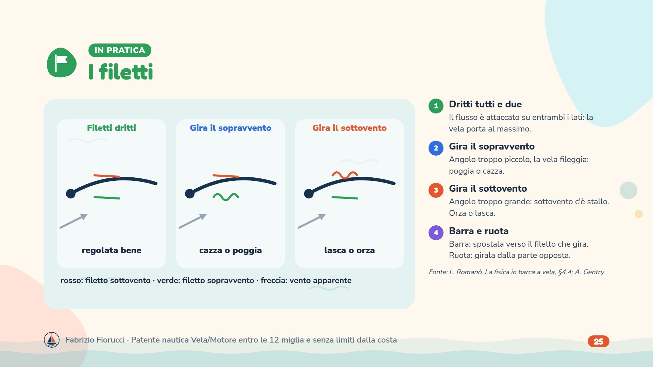
Notes:
I filetti (tell-tales) sono fili leggeri vicino all'inferitura, su tutti e due i lati. Arvel Gentry racconta di aver messo 500 filetti sul fiocco e propone una fila di filetti corti a partire dall'inferitura: così si vede non solo quando la vela è stallata ma anche quanto si è vicini, tra fileggiare e stallo. Laura Romanò, «La fisica in barca a vela», paragrafo 4.4: angolo d'attacco troppo piccolo, la vela fileggia, il flusso si separa sopravvento e il filetto sopravvento si muove in modo irregolare: poggiare o cazzare. Angolo corretto: i filetti all'inferitura sono stesi. Angolo troppo grande, stallo: il flusso si separa sottovento e i filetti interni oscillano: orzare o lascare. Regola per il timoniere: con la barra si sposta la barra nella direzione in cui si orienta il segnavento che gira; con la ruota si gira nella direzione opposta.

Slide 26
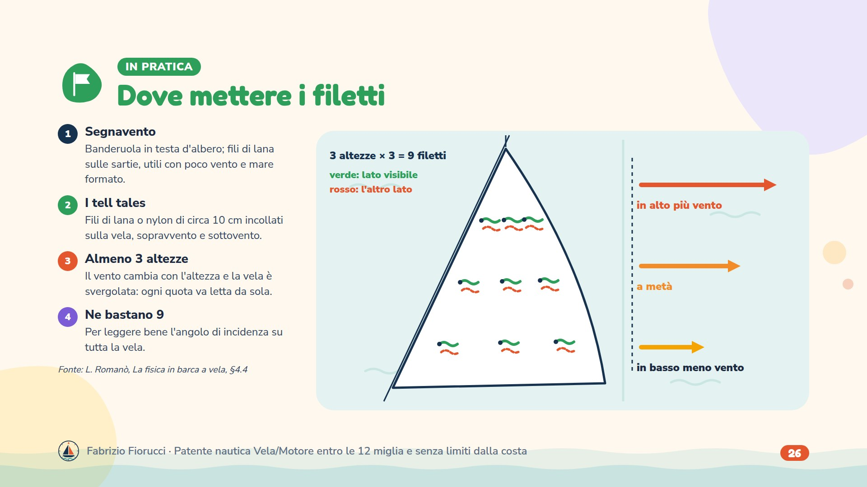
Notes:
Da Laura Romanò, «La fisica in barca a vela», paragrafo 4.4, «I segnavento ovvero i tell tales». Per vedere il vento: frecce o banderuole in testa d'albero, molto affidabili in condizioni normali, e fili di lana sulle sartie, utili con vento debole o mare formato che fa rollare la barca. I tell tales sono piccoli fili di lana o nylon di circa 10 centimetri incollati sulla vela: mostrano se il flusso è parallelo alla superficie o se si separa. Vanno messi sia sopravvento sia sottovento, e almeno su tre altezze, perché il vento cambia con l'altezza e la vela è svergolata; in tutto nove segnavento bastano per una diagnosi accurata dell'angolo di incidenza. Nel disegno le tre posizioni su ogni altezza vanno dall'inferitura alla balumina; i più importanti per la regolazione sono quelli vicino all'inferitura.

Slide 27
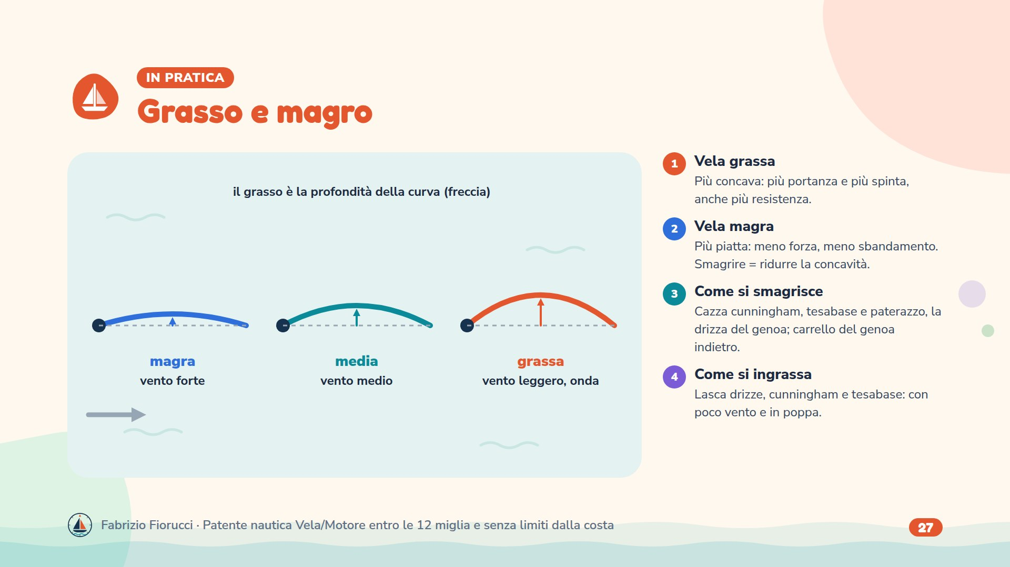
Notes:
Quiz 2.1.1-80 (smagrire vuol dire ridurre la concavità: vero), 2.3.1-52 (per ridurre lo sbandamento si smagriscono le vele: vero), 2.3.1-53 (con vento debole si smagrisce: falso), 2.1.1-95 (lascare drizza e base della randa aumenta il grasso: vero), 2.1.1-86 (la concavità serve a diminuire la resistenza: falso).

Slide 28
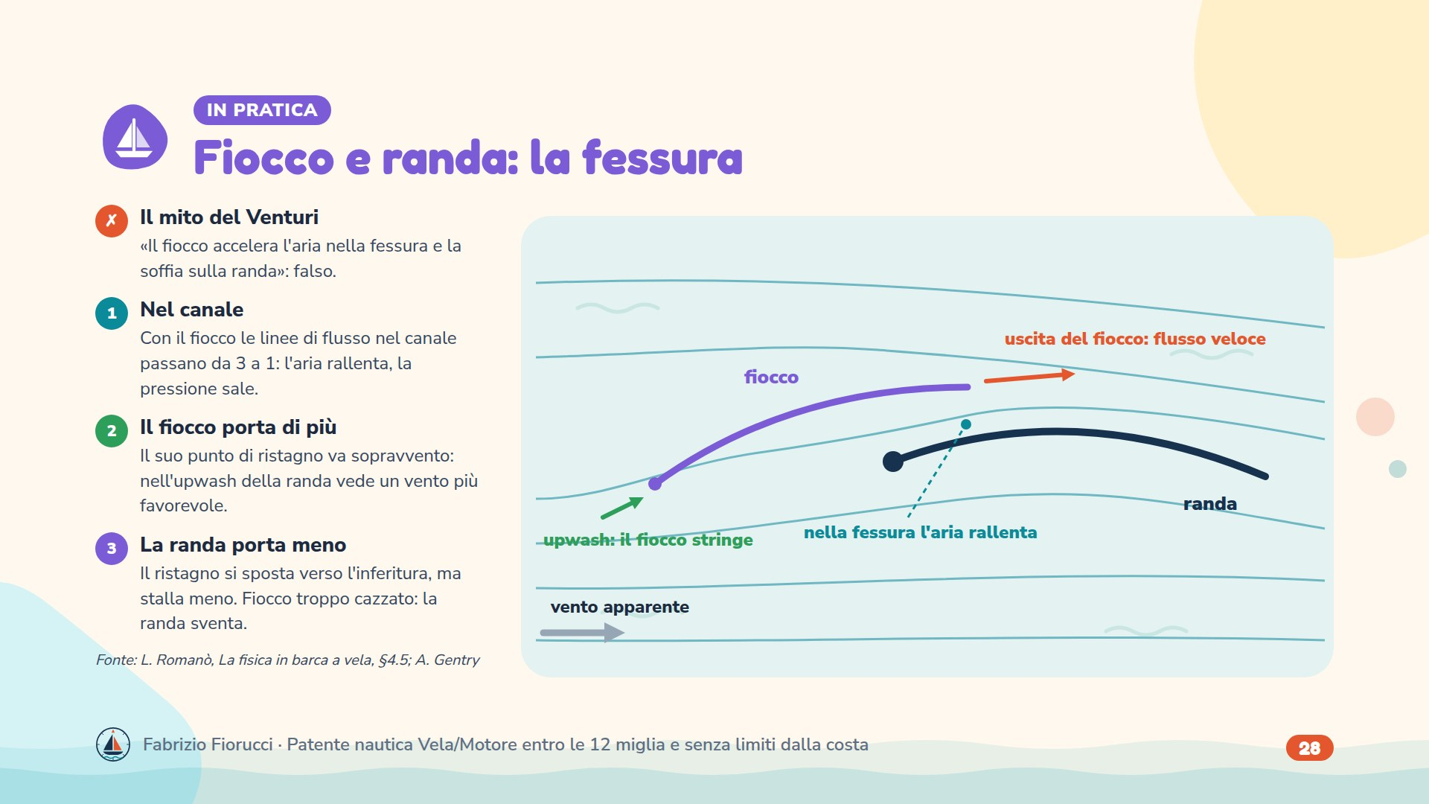
Notes:
Arvel Gentry (1971, poi «A Review of Modern Sail Theory»): l'effetto fessura non è un Venturi. Il fiocco devia sul suo lato sottovento gran parte dell'aria che andrebbe nella fessura: quella che resta rallenta e la pressione nella fessura sale; il fiocco riduce le velocità sul lato sottovento della randa e quindi il rischio di distacco. La randa, a sua volta, crea upwash davanti al fiocco: il fiocco vede il vento più aperto e si può stringere di più. Disegno schematico. Laura Romanò, «La fisica in barca a vela», paragrafo 4.5, «Interazione tra le vele»: confrontando la randa isolata con randa e fiocco, le linee di flusso nel canale diminuiscono, per esempio da 3 a 1; sulla randa il punto di ristagno si sposta verso l'inferitura (porta meno); la linea di ristagno del fiocco si sposta molto sopravvento (la sua portanza aumenta); gran parte del flusso passa all'esterno, sottovento al fiocco, e la zona tra le vele diventa una regione di alta pressione e di rallentamento. L'effetto totale delle due vele non è una semplice somma.

Slide 29
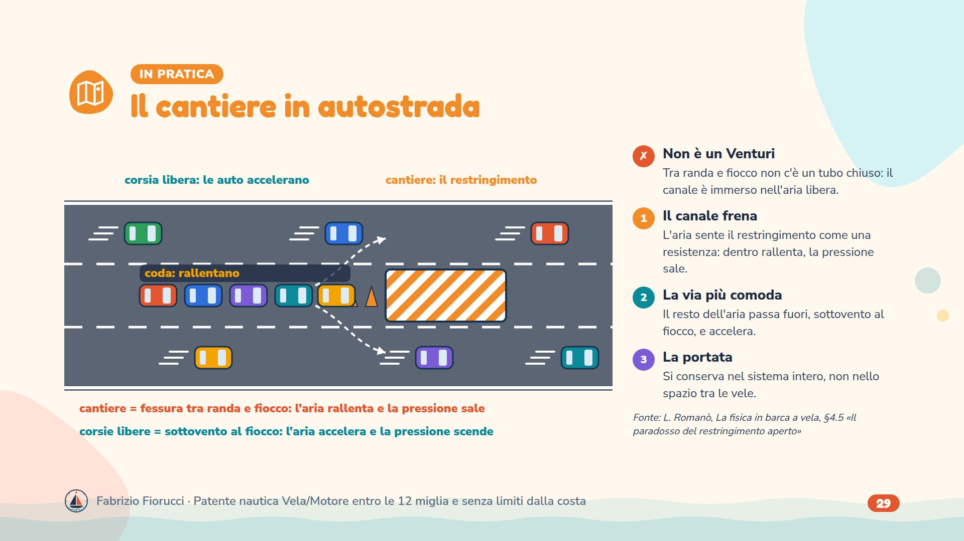
Notes:
Da Laura Romanò, «La fisica in barca a vela», paragrafo 4.5, «Il paradosso del restringimento aperto». Perché l'effetto Venturi non si applica tra le vele: il restringimento tra randa e fiocco non è un condotto isolato ma è immerso nell'aria libera. L'aria percepisce il canale stretto come una zona di maggiore resistenza e sceglie la via più conveniente: rallenta nel canale, dove la pressione aumenta, e accelera all'esterno, dove la pressione diminuisce. L'analogia del libro è il cantiere in autostrada: vicino a un restringimento per lavori le auto rallentano e fanno coda; se ci sono corsie libere, deviano lì e accelerano, come fa l'aria attorno al fiocco. La costanza della portata vale per l'intero sistema, non per il solo spazio tra le vele.

Slide 30
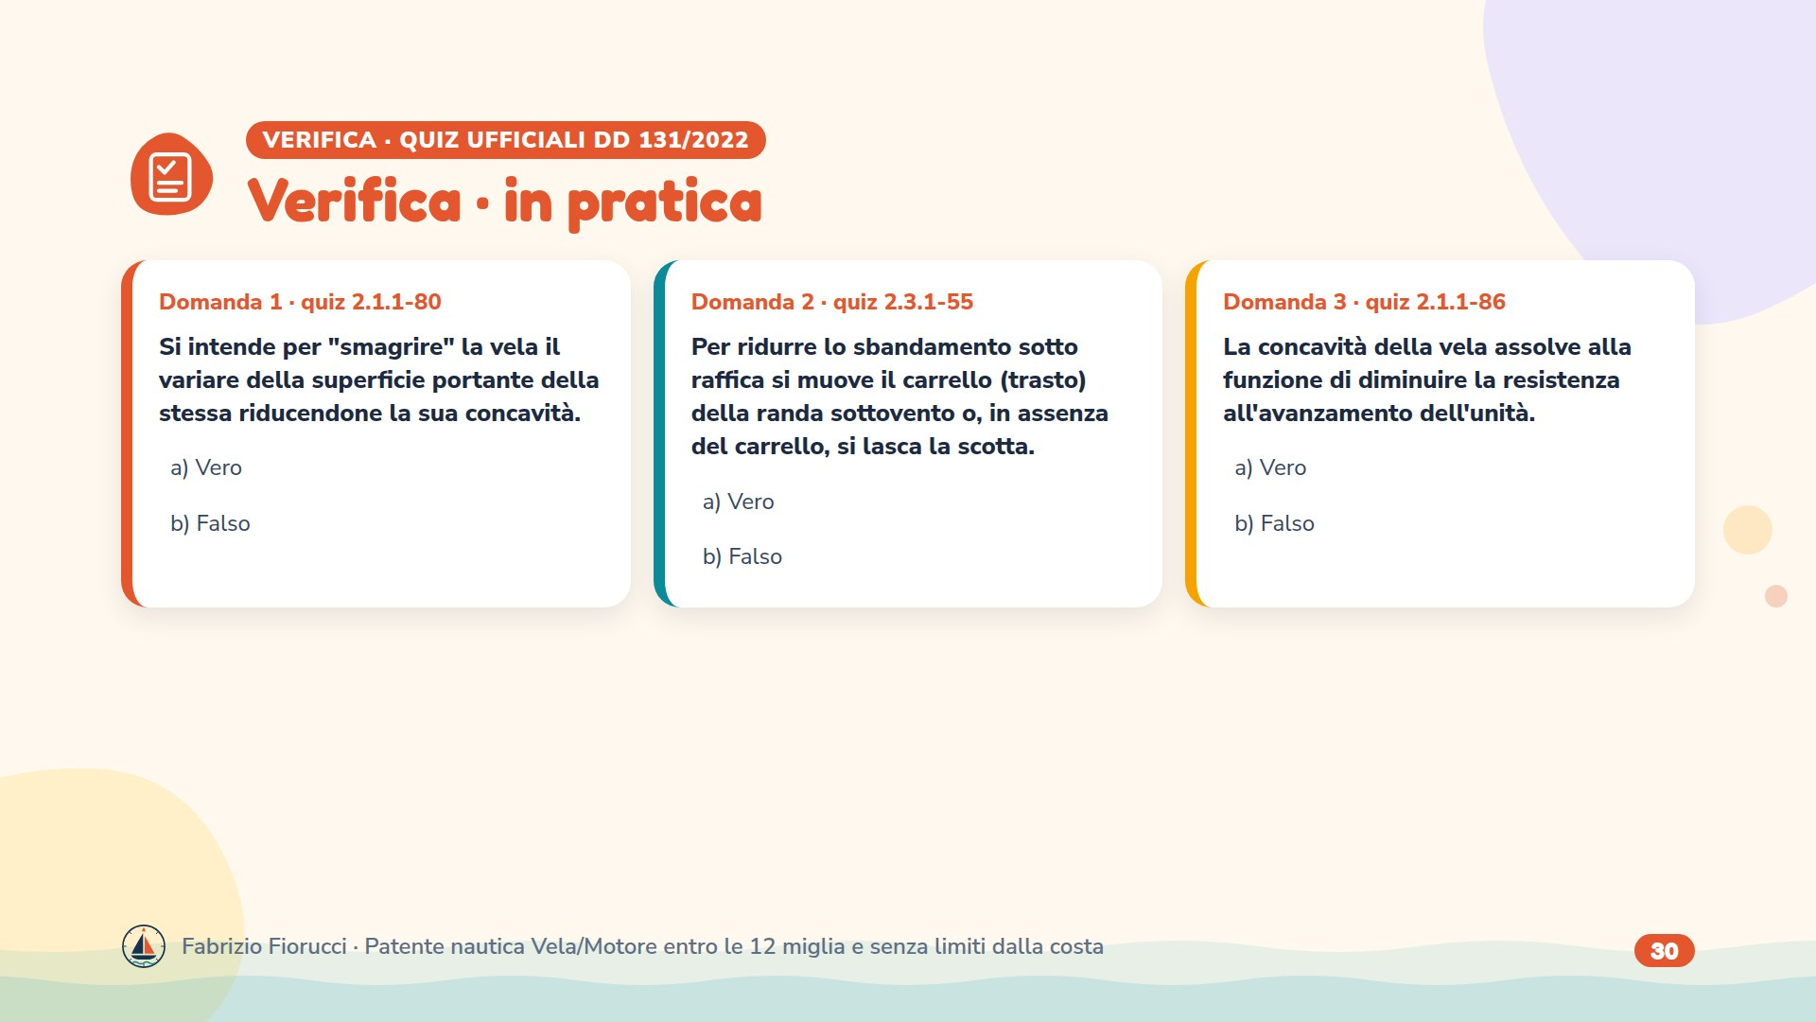
Notes:
Leggere le domande, lasciare un minuto per rispondere, poi passare alla slide con le risposte esatte.

Slide 31
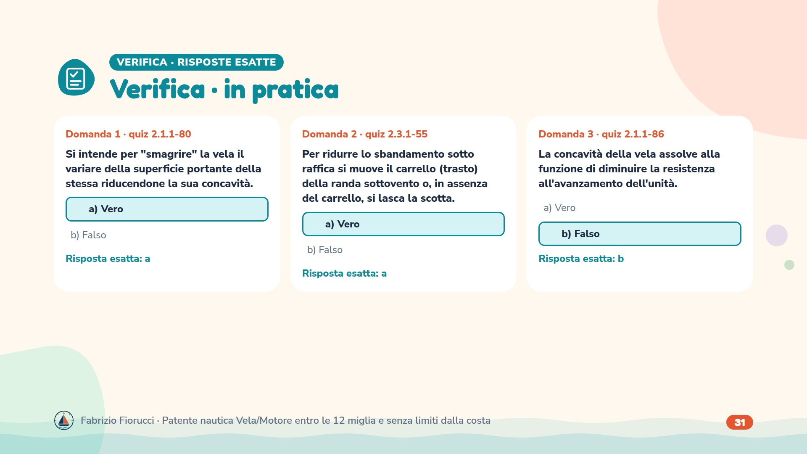
Notes:
Risposte: 2.1.1-80 → a) Vero; 2.3.1-55 → a) Vero; 2.1.1-86 → b) Falso

Slide 32
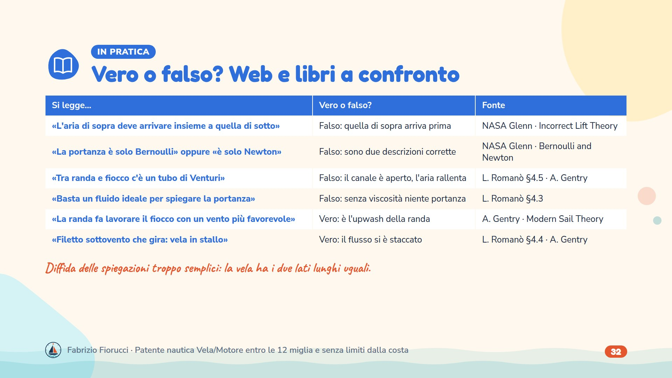
Notes:
Fonti: Laura Romanò, «La fisica in barca a vela», cap. 4 «La portanza»; NASA Glenn Research Center, «Incorrect Lift Theory» (grc.nasa.gov/www/k-12/VirtualAero/BottleRocket/airplane/wrong1.html) e «Bernoulli and Newton» (www1.grc.nasa.gov/beginners-guide-to-aeronautics/bernoulli-and-newton); Arvel Gentry, «A Review of Modern Sail Theory», con l'effetto fessura e i filetti (copia su oceansailing.meder.hu). Il vecchio sito gentrysailing.com oggi reindirizza a un sito estraneo: non usarlo.

Slide 33
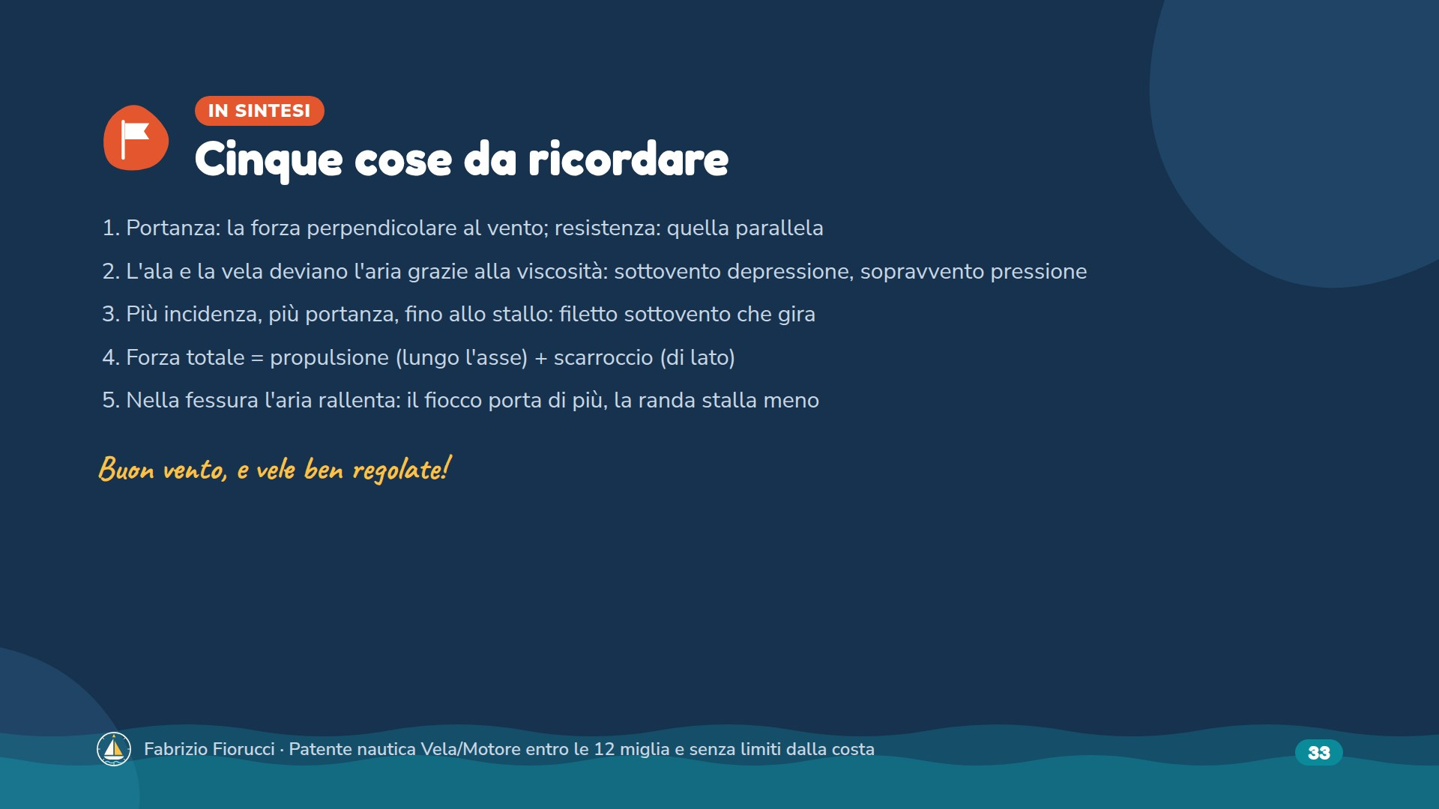
Notes:
Appendice M · La portanza. Fonte principale: Laura Romanò, «La fisica in barca a vela», cap. 4 «La portanza».

